Slide 1
CORPS PURS ET MELANGES
Physique Chimie
Seconde
www.prof-tc.fr

Slide 2
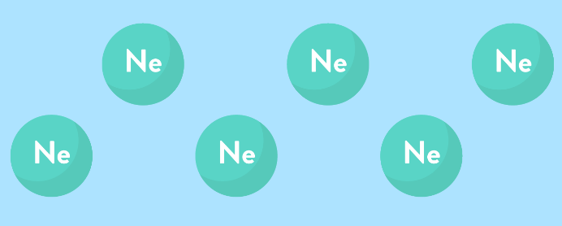
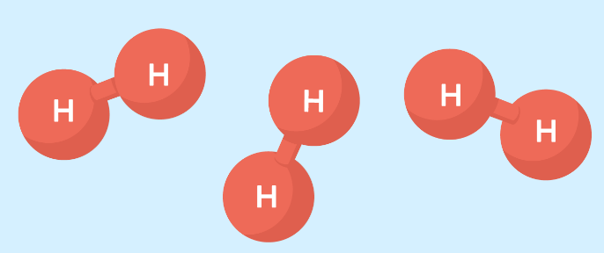
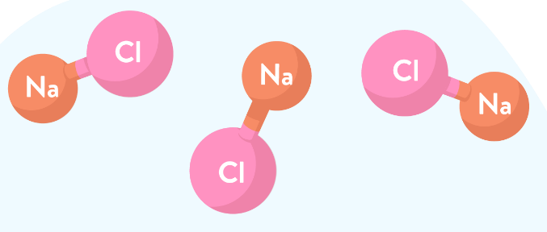
1 – Corps purs
Un corps pur est une substance constituée d'atomes ou de molécules d'une même espèce chimique.
Un corps pur est un corps qui ne peut pas être décomposé car les atomes qui le constitue sont indivisibles.
Corps pur élémentaire: C'est un corps pur dont les atomes, tous identiques, ne sont pas liés à la molécule.
Le néon (Ne) est un corps pur élémentaire car il n'effectue pas de liaisons chimiques et reste ainsi isolé en atome.
Corps pur simple: Un corps pur simple est un corps qui ne fait apparaitre qu'un seul élément chimique.
C'est le cas des molécules diatomiques telles que le dioxygène (O₂), le dihydrogène (H₂), le diazote (N₂).
Corps pur composé: Un corps pur composé est constitué de molécules, c'est à dire des atomes appartenant à des espèces chimiques différentes.
C'est le cas du chlorure de sodium (NaCl).

Slide 3
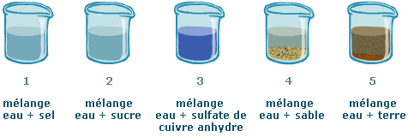
2 - Mélanges
Un mélange est une substance (solide, liquide ou gaz) constituée de plusieurs corps purs.

Slide 4
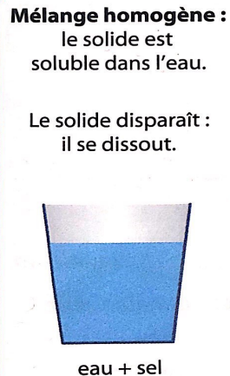
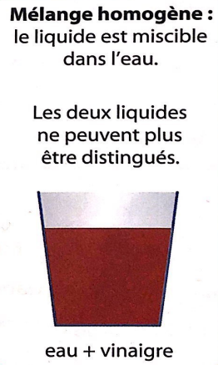
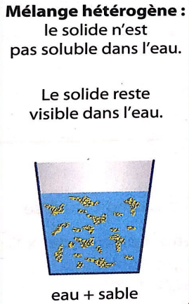
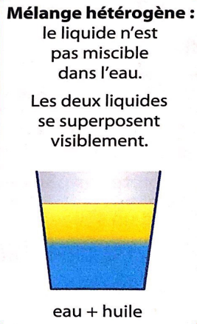
3 - Homogénéité - Hétérogénéité - Miscibilité
Un mélange homogène est un mélange dont on ne peut pas distinguer à l'œil nu les différents constituants après agitation.
Un mélange hétérogène est un mélange dont on peut distinguer à l'œil nu les différents constituants.
Deux liquides sont miscibles si le mélange qu'ils forment ensemble est homogène.
Deux liquides sont non miscibles si le mélange qu'ils forment est hétérogène.

Slide 5
4 - Composition massique
La proportion massique (proportion en masse) P_{X} d'une espèce X dans un mélange est le quotient de la masse m_{X} de cette espèce par la masse totale m_{totale} du mélange:
P_{X}: Proportion massique (sans unité)
m_{X}: Masse de l'espèce X (g)
m_{totale}: Masse totale du mélange (g)
La proportion volumique (proportion en volume) V_{X} d'une espèce X dans un mélange est le quotient du volume V_{X} de cette espèce par le volume total V_{total} du mélange:
P_{X}: Proportion volumique (sans unité)
m_{X}: Volume de l'espèce X (L)
m_{total}: Volume total du mélange (L)

Slide 6
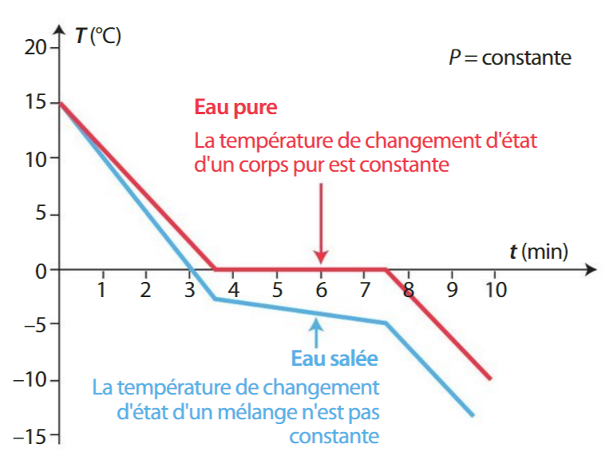
5 - Identification d’un corps par des grandeurs physiques
Les températures de changement d'état
Lors des changements d'état de l'eau pure, on observe des paliers de température horizontaux.
Le changement d’état d’un corps pur s’effectue à température constante. Cette température nous permet d'identifier le corps pur.
Dans le cas d'un mélange, comme l'eau salée par exemple, la température de changement d'état varie au cours du temps, et le palier de température est horizontal.

Slide 7
La densité ou la masse volumique
La masse volumique ρ d’un corps pur correspond au rapport de sa masse par le volume qu’il occupe.
ρ: Masse volumique du corps pur (g/mL ou g/cm³)
m: Masse du corps pur (g)
V: Volume occupée par le corps pur (mL ou cm³)
La densité d d'un corps pur correspond au quotient entre sa masse volumique ρ et la masse volumique ρ_{eau} de l'eau:
d: densité du corps pur (sans unité)
ρ: Masse volumique du corps pur (g/mL ou g/cm³)
ρ_{eau}: Masse volumique dde l'eau (g/mL ou g/cm³)

Slide 8
La solubilité
Tout composé soluble ne peut se dissoudre dans l'eau qu'en quantité limitée. Lorsque cette limite est atteinte, on dit que la solution est saturée. Si une quantité supplémentaire de soluté est ajoutée à une solution déjà saturée, elle ne peut se dissoudre.
L'indice de réfraction
L'indice de réfraction (noté n) est une grandeur sans dimension caractéristique d'un milieu, décrivant le comportement de la lumière dans celui-ci. Il dépend de la longueur d'onde de mesure mais aussi des caractéristiques de l'environnement (notamment pression et température).

Slide 9
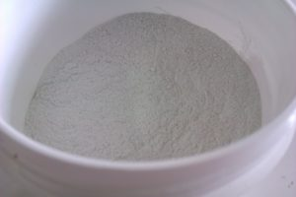
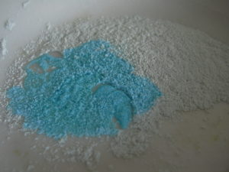
6 - Identification par des tests chimiques
Le test de l’eau:
Il se fait à l’aide de sulfate de cuivre anhydre, initialement blanc, qui prend une couleur bleue au contact d’eau.

Slide 10
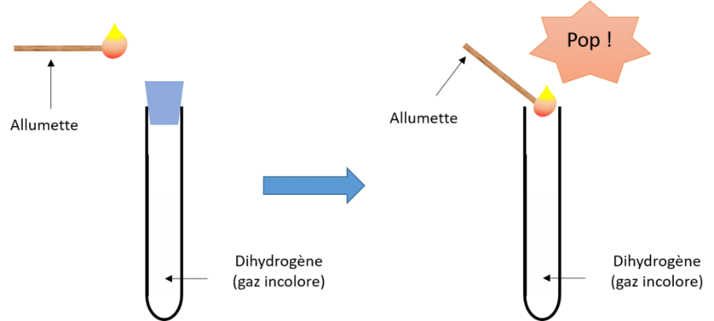
Le test du dihydrogène
Il est positif si, en présence d’une flamme, un gaz réalise une combustion explosive accompagnée d’une détonation.

Slide 11
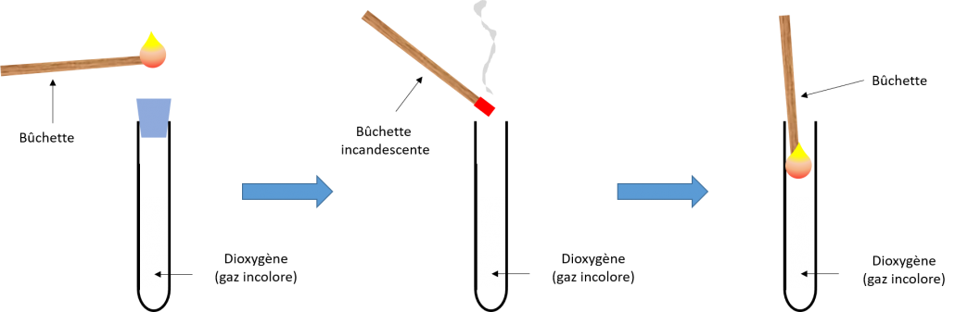
Le test du dioxygène pur
Si une bûchette incandescente plongée dans un récipient s’enflamme alors le gaz contenu est du dioxygène pur.

Slide 12
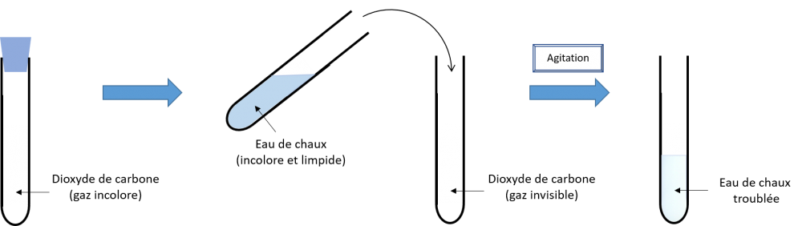
Le test du dioxyde de carbone
Au contact de l’eau chaux le dioxyde de carbone provoque un trouble de cette dernière.

Slide 13
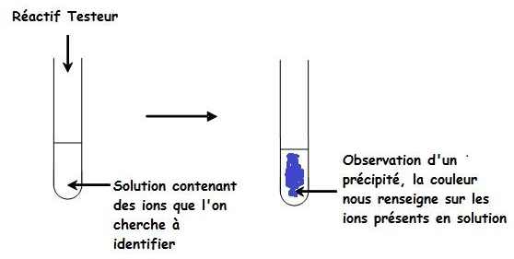
Les tests de précipitation
Ces tests mettent en jeu une réaction de précipitation impliquant l’ion testé et un autre ion (de signe opposé) avec lequel il forme un composé de faible solubilité.

Slide 14
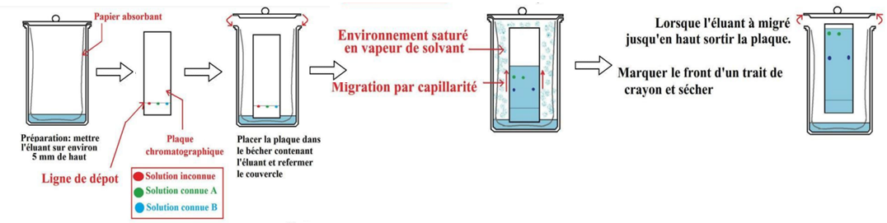
7- Identification par chromatographie
La chromatographie est une technique qui permet de déterminer si une substance est un corps pur ou un mélange et qui permet aussi d’identifier les espèces chimiques présentes dans un mélange.

Slide 15
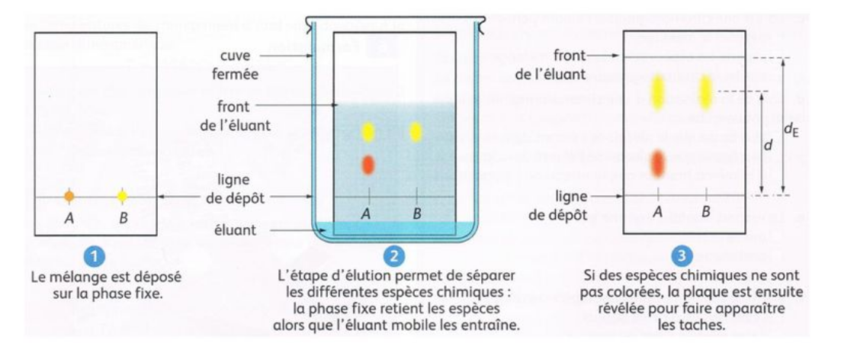
Les dépôts présentant plusieurs taches distinctes sont des mélanges alors que ceux ne présentant qu’une tache unique sont constitué de corps purs.

Slide 16
CORPS PURS ET MELANGES
Physique Chimie
Seconde
www.prof-tc.fr

